Slide 1


DNA
comment la Diversité peut Nuire aux Attaquants
Présentation par P.Berthier, T.Luinaud, A.Mao, Ph.Troclet

Slide 2
Introduction
Méthodologie
Résultat
Conclusion

Slide 3
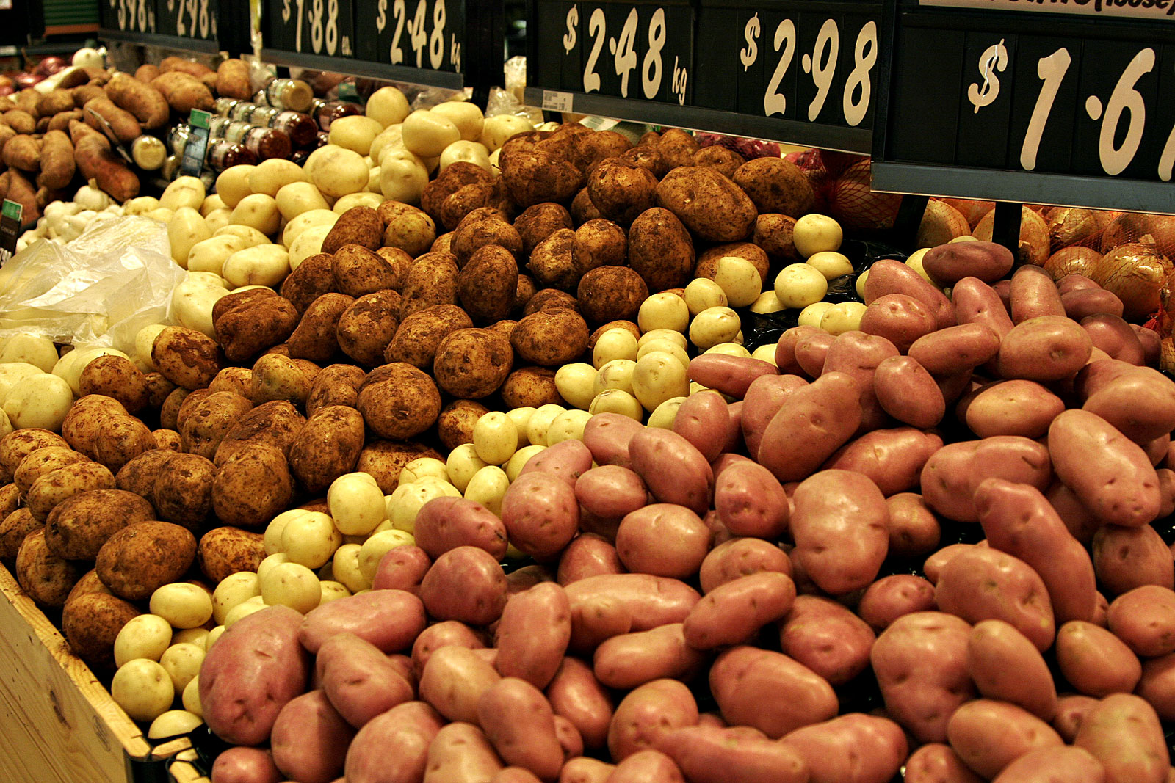
Introduction
Notes:
Insister sur l’interêt de l’homogéité

Slide 4
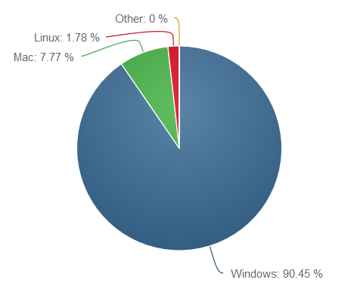



Introduction
Application | Nombre total de vulnérabilités | Nombre de vulnérabilités majeures | Nombre de vulnérabilités de catégorie moyenne | Nombre de vulnérabilités de catégorie faible
Apple Mac OS X | 147 | 64 | 67 | 16
Linux Kernel | 124 | 29 | 74 | 21
Windows 8 | 36 | 24 | 14 | 0
Windows 7 | 36 | 25 | 11 | 0
Ubuntu | 39 | 7 | 27 | 5
Notes:
Insister sur l’interêt de l’homogéité

Slide 5
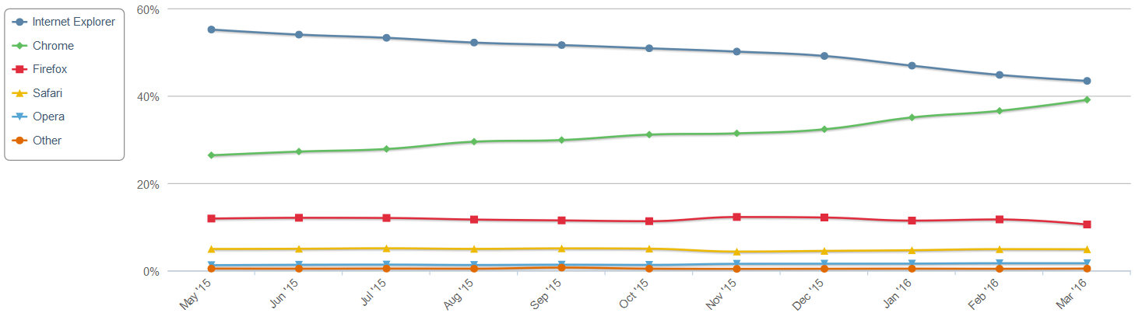
Introduction
Application | Nombre total de vulnérabilités | Nombre de vulnérabilités majeures | Nombre de vulnérabilités de catégorie moyenne | Nombre de vulnérabilités de catégorie faible
Microsoft Internet Explorer | 242 | 240 | 22 | 0
Google Chrome | 124 | 86 | 38 | 0
Mozilla Firefox | 117 | 57 | 57 | 0
Safari | 70 | 3 | 67 | 0
Adobe Flash | 76 | 65 | 11 | 0

Slide 6
Introduction
Homogénéité des logiciels peut entraîner une plus grande vulnérabilité
Utilisation préférentielle des logiciels les plus répandus
Apport de la diversité logicielle pour la robustesse d’un réseau
Différents formes de diversité

Slide 7
Introduction
Méthodologie
Résultat
Conclusion

Slide 8
Contexte
Attaquant :
Contaminer le plus de machines possible
Défenseur :
Attaquant :
Pas de défense
Dispose d’un malware prédéterminé
Environnement :
Machines
Topologie réseau
Versions des logiciels
Défenseur :
Augmenter la disponibilité
Limiter ses coûts de maintenance informatique

Slide 9

La détermination des hypothèses
70285 failles
2422 logiciels

Slide 10
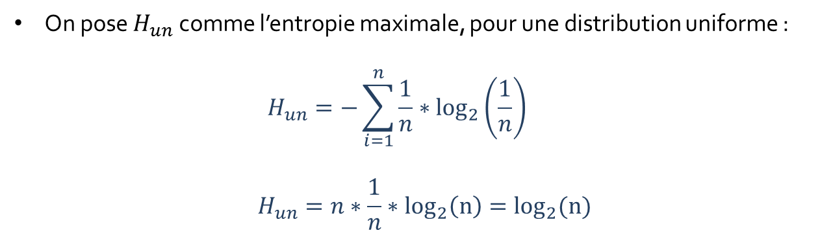
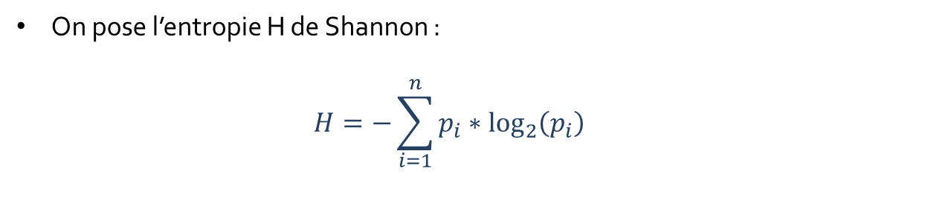
Modélisation : Entropie
n versions différentes parmi les m machines du système E
Soit $p_{i} la$ proportion de chaque version dans E
On pose l’entropie H de Shannon : $H=−\sum_{i=1}^{n}{p_{i}∗\log_{2}\left(p_{i}\right)}$
On pose $H_{un}$ comme l’entropie maximale, pour une distribution uniforme : $H_{un}=−\sum_{i=1}^{n}{\frac{1}{n}∗\log_{2}\left(\frac{1}{n}\right)}$
$$H_{un}=n∗\frac{1}{n}∗\log_{2}\left(n\right)=\log_{2}(n)$$
Notes:
Préciser à quoi correspond

Slide 11



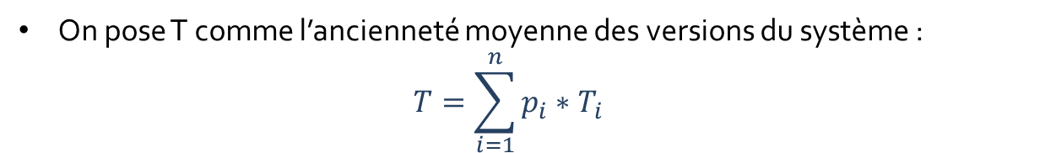

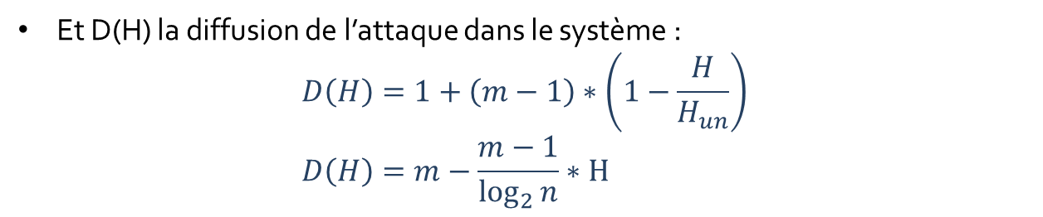
Modélisation : $N_{infection}$
On pose T comme l’ancienneté moyenne des versions du système : $T=\sum_{i=1}^{n}{p_{i}∗T_{i}}$
On fait l’hypothèse :
$$N_{infection}=f\left(H,T\right)=P_{attaque}(T)∗D(H)$$
On pose : $P_{attaque}\left(T\right)=1−e^{−λ∗T }$
Et D(H) la diffusion de l’attaque dans le système : $D\left(H\right)=1+\left(m−1\right)∗\left(1−\frac{H}{H_{un}}\right)$ $D\left(H\right)=m−\frac{m−1}{\log_{2}{n}}∗H$
Au final, $N_{infection\left(H,T\right)}=\left(1−e^{−λ∗T }\right)∗(m−\frac{m−1}{\log_{2}{n}}∗H)$

Slide 12
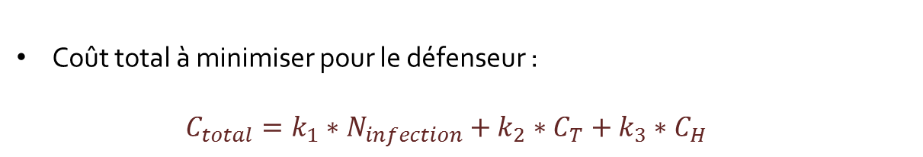
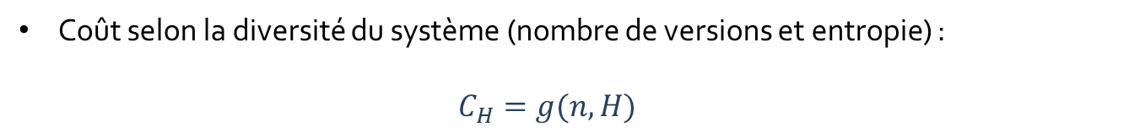

Modélisation : Coût pour le défenseur
Coût selon l’ancienneté moyenne du système : $C_{T}=m∗\frac{1}{T}$
Coût total à minimiser pour le défenseur : $C_{total}=k_{1}∗N_{infection}+k_{2}∗C_{T}+k_{3}∗C_{H}$
Coût selon la diversité du système (nombre de versions et entropie) : $C_{H}=g(n,H)$
Notes:
( S on veut que T reste petit, il faut régulièrement faire de la maintenance pour faire les mises à jour ! )

Slide 13
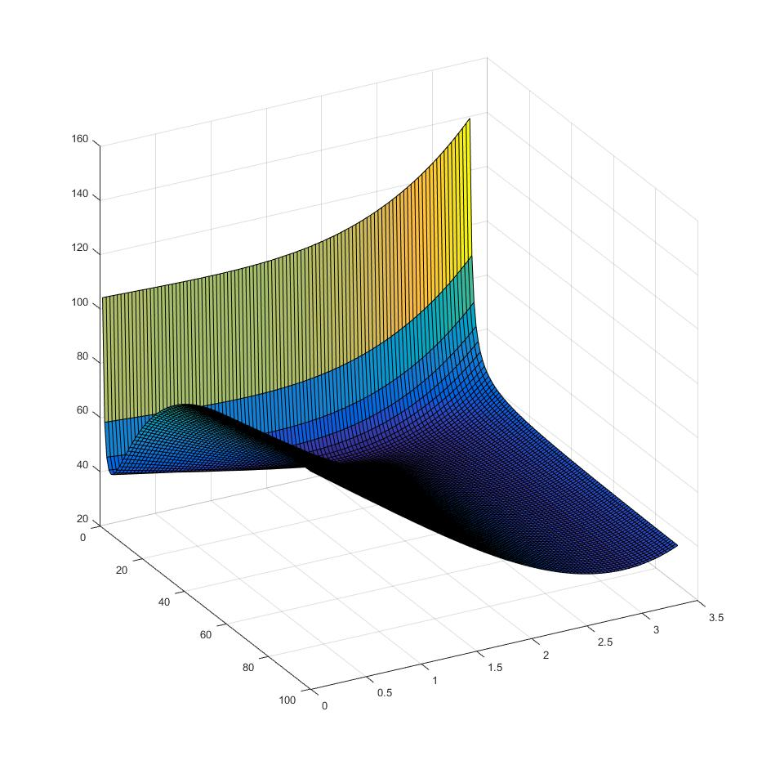
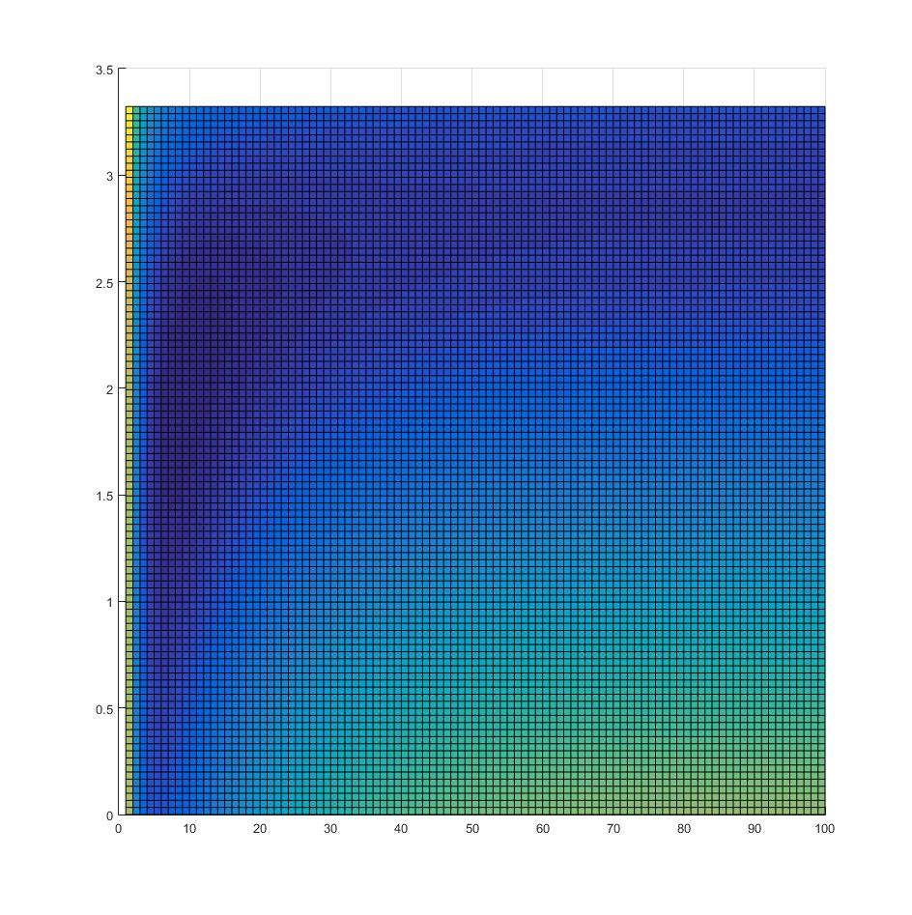
Résultats : modélisation (Matlab)

Slide 14
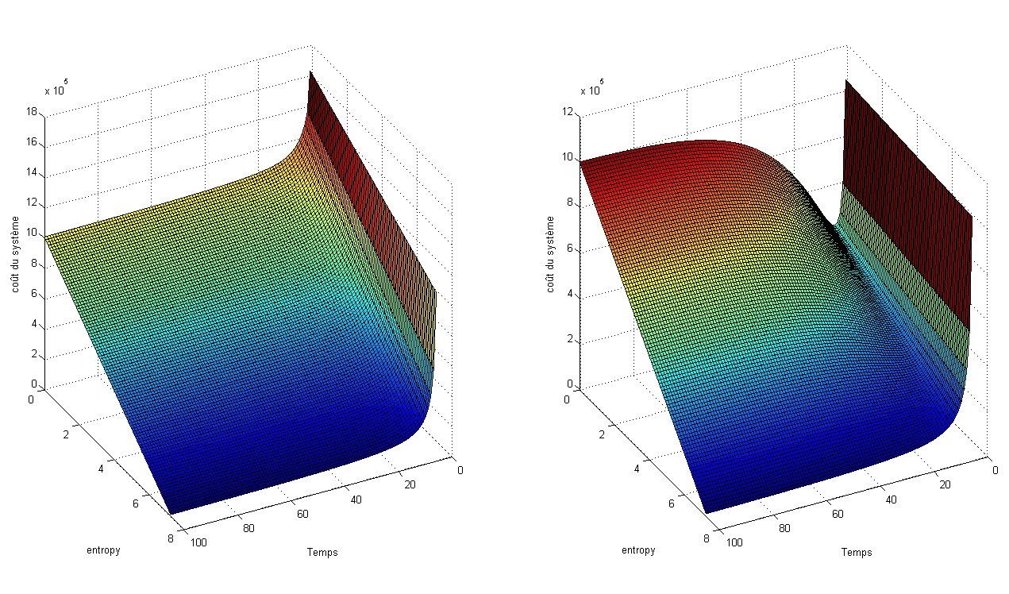



L’impact sur l’effort de l’attaquant
$$λ=1$$
$$λ=0,05$$
Analyse de la variation de $λ$

Slide 15
Résultats : modélisation (Matlab)
On observe un minimum global !
Fonction des paramètres définis précédemment
Corrélation entre l’ancienneté de la version et la probabilité d’infection
On a la présence d’une combinaison T/H optimale

Slide 16
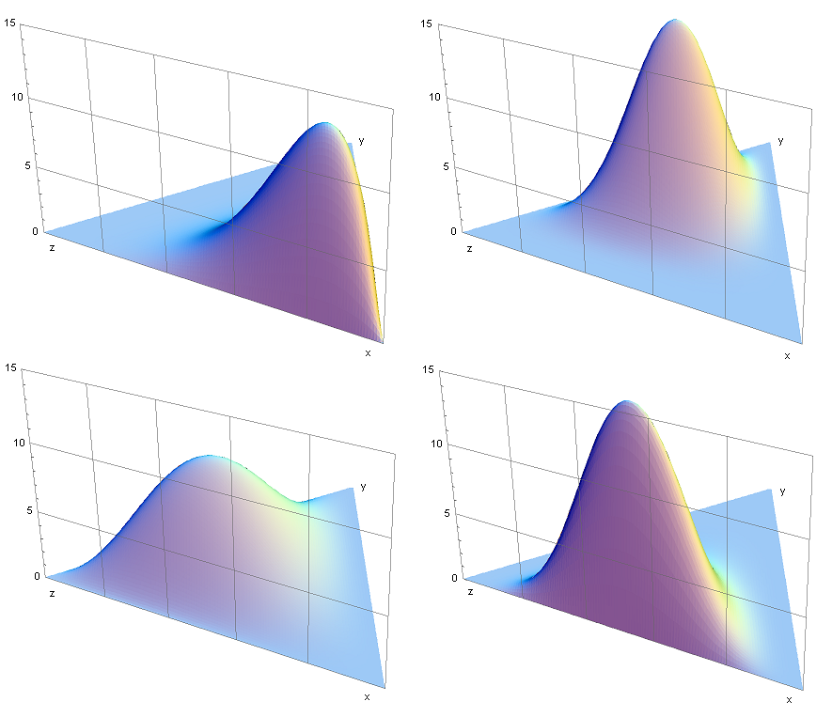
Simulation : Python
Système representé par des graphes
l liens d’un noeud (machine) vers les autres en moyenne
Distribution de Dirichlet pour les proportions des versions afin de faire varier l’entropie :
Distribution de Dirichlet

Slide 17
Simulation : Python
Chaque noeud correspond à une version définie
Pour chaque version, les liens du graphe sont confirmés si les noeuds en contact sont de cette version :
v3
v2
v2
v1
v1
v1
v1
v1
v3
v3
Graphe pour V1

Slide 18
Simulation : Python
Il ne reste plus qu’à parcourir le graphe en partant du noeud initial
On effectue Disjkstra pour chacun des autres noeuds pour savoir si un lien existe (et donc s’ils sont infectés)
On effectue cela pour chacune des versions
On fait une moyenne pondérée des résultats pour connaître le nombre moyen de machines infectées
On effectue cela 100 fois pour chaque distribution des proportions et l’on effectue la moyenne

Slide 19
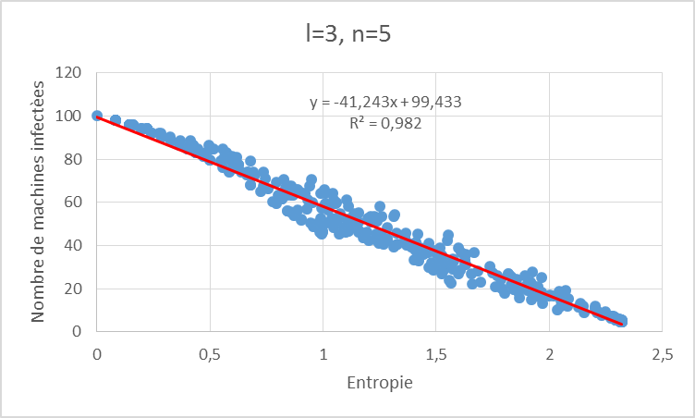
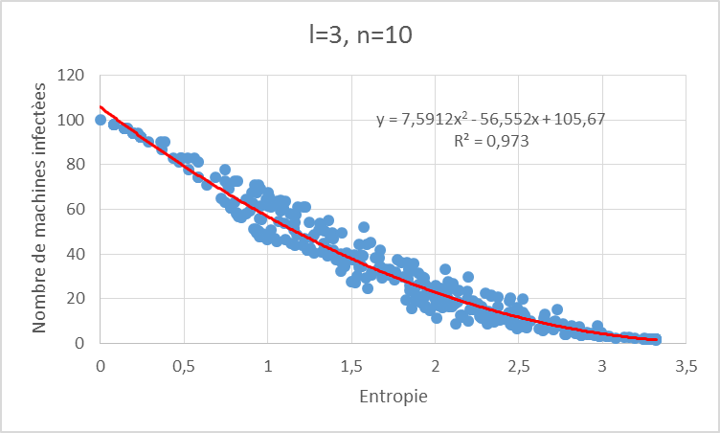
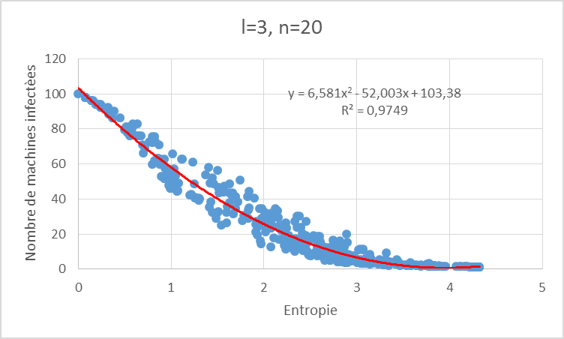

Résultats : simulation – l fixé
Dans notre modèle, $N_{infection}$ linéaire en H : $$D\left(H\right)=m−\frac{m−1}{\log_{2}{n}}∗H \\ D\left(H\right)=−42,63∗H+100$$

Slide 20
Résultats : simulation– l fixé
Il y a bien une relation entre nombre de machines infectées et l’entropie !
On obtient tout de même un interval d’erreur d’environ 20%
Plus n est grand, plus la décroissance est rapide avec l’augmentation de l’entropie
Le nombre de versions des logiciels à une influence importante sur le nombre de machines infectées
Linéaire jusqu’à H=2
Au-delà, le gain se réduit !

Slide 21
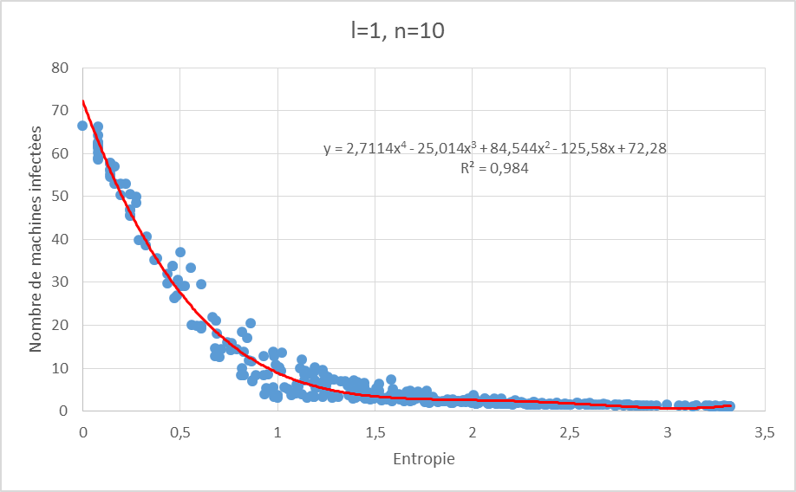
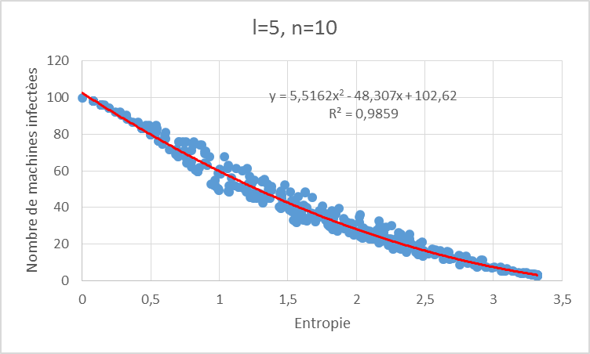
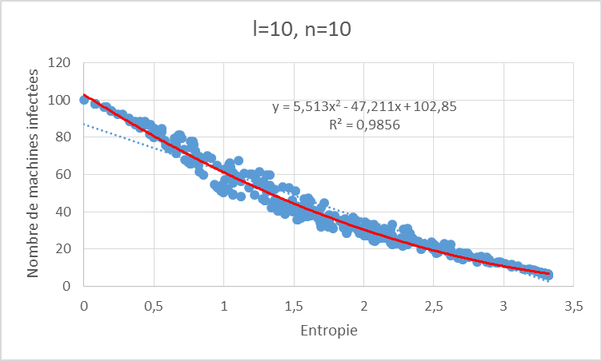
Résultats : simulation – n fixé

Slide 22
Résultats : simulation – n fixé
Pour l petit, même avec une entropie faible tout le système n’est pas affecté
Décroissance très rapide avec l’entropie
Pour l grand, le résultat se stabilise
l n’a donc a priori qu’un impact relatif sur le nombre de machine infecté

Slide 23
Conclusion
Modèle étudiant la propagation d’un malware en fonciton de l’entropie
Simulation de la propagation de malwares
La diversité logicielle a une influence sur l’étendue de l’infection

Slide 24
Exemple d’un système hétérogène
Serveurs racine de DNS
3 Logiciels
13 serveurs
3 attaques majeures!!!

Slide 25
Travail ultérieur
Le modèle pourrait être étendu à plusieurs versions d’un même logiciel
Mise en situation réelle
Possibilité de prendre en compte plutôt une vulnérabilité qu’une version de logiciel
Notes:
Prise en compte de l’importance des machines

Slide 26
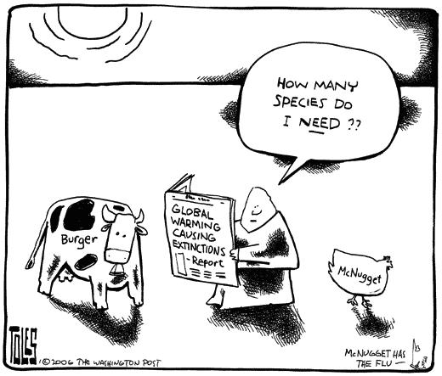
DNA

